Slide 1
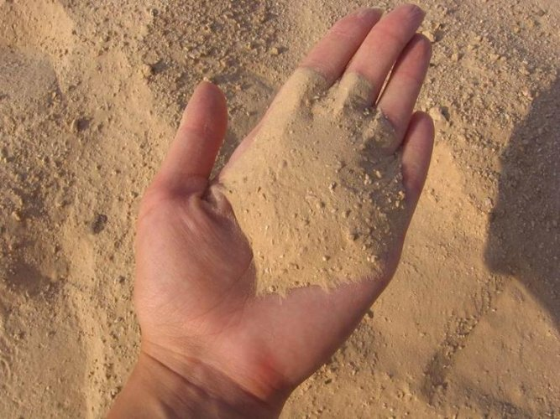
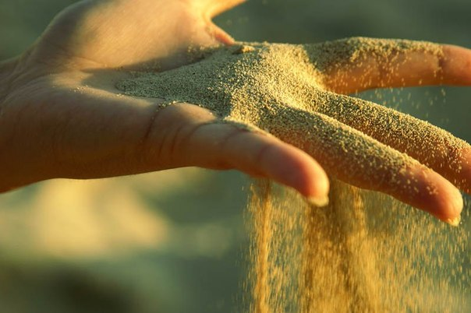
Удивительный песок

Slide 2
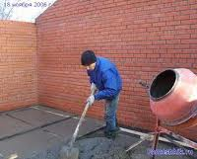
Использование в строительстве, для изготовления цементных растворов

Slide 3
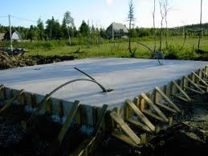
Для получения бетона

Slide 4
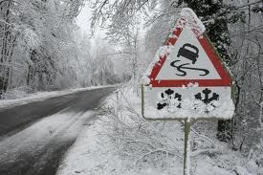
Использование песка на дорогах в гололед

Slide 5
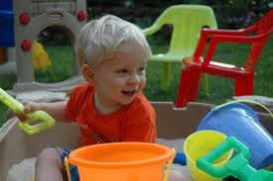
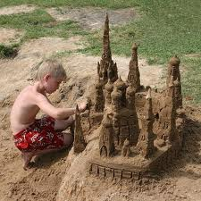
Песок используется для детских игр

Slide 6
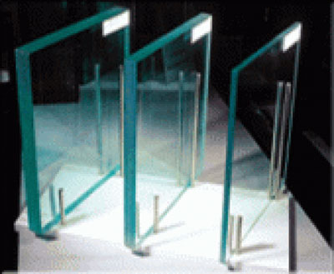
Использования песка для изготовления стекла

Slide 7
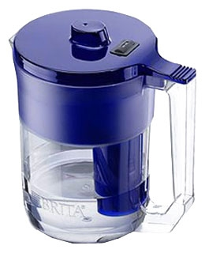
Для очищения воды

Slide 8
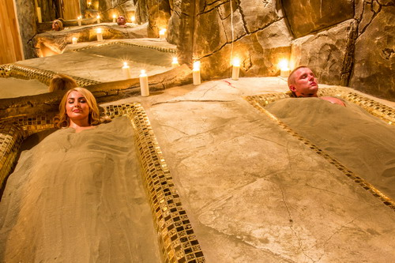
Песок используется в медицине

Slide 9
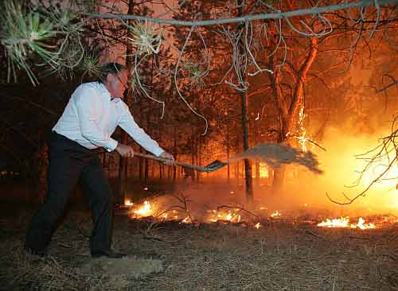
Использование песка при тушении пожара

Slide 10
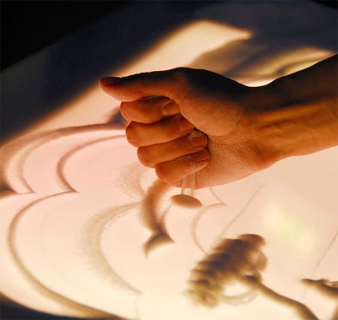
Создание картин при помощи песка

Slide 12
